Slide 1
自动化测试
Notes:
https://www.yiibai.com/selenium/selenium-webdriver-architecture.html 实验看看这个

Slide 2
自动化测试概述
自动测试基本概念
自动测试的好处
自动测试适用领域
引入自动测试的流程
自动测试的局限性

Slide 3
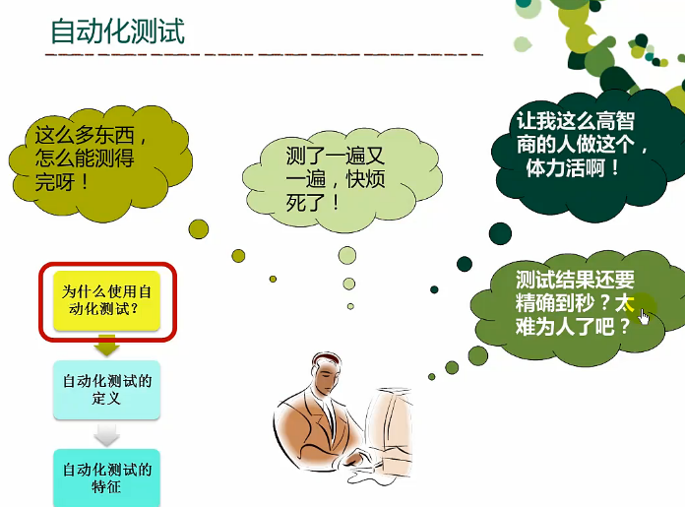

Slide 4


手工测试 vs.自动测试
自动测试
手工测试
高效率（速度）
高复用性
覆盖率容易度量
准确、可靠
不知疲劳
激励团队士气
机械、难以发现缺陷
一次性投入大
发现缺陷率高
容易实施
创造性、灵活性
覆盖率量化困难
重复测试效率低
不一致性、可靠性低
依赖人力资源
Notes:
James Bach根据经验报道，自动化测试只能发现15%的缺陷，而手工测试可以发现85%的缺陷。

Slide 5
11.1自动测试基本概念
利用软件测试工具自动实现全部或部分测试
自动测试是软件测试的一个重要组成部分，它能完成许多手工测试无法实现或难以实现的测试
正确、合理的实施自动测试，能够快速、全面的对软件进行测试，从而提高软件质量，节省经费，缩短软件发布周期

Slide 6
11.1.2自动测试的优点
对程序的回归测试更方便
可以运行更多、更繁琐的测试
可以执行一些手工测试困难或不可能进行的测试(并发测试)
更好的利用资源
具有一致性和可重复性
测试的复用性
可以让产品更快面向市场
增加软件信任度

Slide 7
11.1.3自动测试的局限性
不能取代手工测试
手工测试比自动化测试发现的缺陷多
对测试质量的依赖性极大（校验的程度）
测试自动化不能比手工测试提高有效性
测试自动化可能会制约软件开发
工具本身并无想象力
自动化测试对测试人员要求比较高

Slide 8
11.2.1不适合自动测试情况
一次性项目
项目周期很短的项目
业务规则复杂的对象
美观、声音、易用性测试
测试很少运行，如一个月只运行一次
软件不稳定
涉及物理交互：如刷卡测试，工具很难完成与物理设备交互

Slide 9
11.2.2合适自动化测试的情况
产品型项目
增量式开发、持续集成项目
能够自动编译、自动发布的系统
回归测试
多次重复、机械性动作
需要频繁运行测试
Notes:
产品型项目：每个项目只改进少量功能，每个项目必须反反复复测试那些没改动过的功能----可以让自动化承担；新加入功能的测试也慢慢加入到自动化测试中

Slide 10

第十二章 测试自动化的技术

Slide 11
内容提要
录制/回放技术
脚本技术
自动比较
自动化前后处理

Slide 12
录制回放技术
录制回放技术可以自动录制测试执行者所做的所有操作，并将这些操作写成工具可以识别的脚本。工具通过读取脚本，并执行脚本中定义的指令，可以重复测试执行者手工完成的操作。

Slide 13
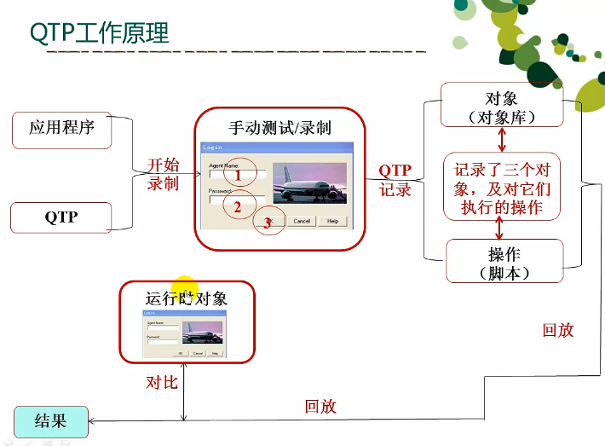

Slide 14
12.2 脚本技术
脚本技术是实现自动化测试最基本的一条要求，脚本语言具有与常用编程语言类似的语法结构，并且绝大多数为解释型语言，可以方便的在IDE中对脚本进行编辑修改。

Slide 15
脚本技术的种类
线性脚本
结构化脚本
共享脚本
数据驱动脚本
关键字驱动脚本

Slide 16
12.2.1线性脚本
线性脚本是录制手工执行的测试用例得到的脚本。
包含所有的点击键、功能键、箭头、控制测试软件的控件及输入数据的数字键。如果用户只使用线性脚本技术，即录制每个测试用例的全部内容，则每个测试用例可以通过脚本完整地被回放。
几乎任何可重复的操作都可以使用线性脚本技术自动化。

Slide 17
Part of the Scribble test script
SelectOption ’ File/Close’
FocusOn’ Close’
LeftMouseClick’Yes’
FocusOn’Save As’
Type countries2
LeftMouseClick’Save’
FocusOn ‘ Scribble’
SelectOption’File/Exti’
Notes:
线性脚本可以用于演示或者培训，当希望向客户介绍软件功能而不希望不断地进行现场操作时，可以用录制好的脚本代替现场手工操作。线性脚本还可以用于环境参数的设置。如果系统的某一部分发生变化，但从用户的角度不能影响系统的工作，可以录制有用数据、替换软件或硬件，然后回放录制过程可以使新系统的工作恢复成替换前的状态。

Slide 18
线性脚本技术的优缺点
过程繁琐；
一切依赖于每次捕获的内容；
测试输入和比较是“捆绑”在脚本中的；
无共享或重用脚本；
容易受软件变化的影响；
修改代价大，维护成本高；
意外发生时脚本很容易与被测软件发生冲突，引起整个测试失败。
不需要深入工作或者计划；
可以快速开始自动化；
对实际执行操作可以审计跟踪；
用户不必是编程人员；
提供良好的（软件或工具）的演示。

Slide 19
12.2.2 结构化脚本
结构化脚本类似于结构话程序设计，结构化脚本中含有控制脚本执行的指令。这些指令可以是控制结构或者调用结构。

Slide 20
Part of the Scribble test script
SelectOption ’ File/Close’
FocusOn’ Close’
LeftMouseClick’Yes’
FocusOn’Save As’
Type countries2
LeftMouseClick’Save’
If Message=‘Replace existing file?’
LeftMouseClick’yes’
End if
FocusOn ‘ Scribble’
SelectOption’File/Exti’

Slide 21
结构化脚本的优缺点
优点：
  健壮性更好，可以对一些容易导致测试失败的特殊情况进行处理；
  可以批量执行许多类似的功能，例如需要重复的指令可以使用叠代结构；
  可以作为模块被其他脚本调用。
缺点
  脚本变得更加复杂，而且测试数据仍然“捆绑”在脚本中。

Slide 22
12.2.3共享脚本
共享脚本是脚本可以被多个测试用例使用。这种脚本技术的思路是产生一个执行某种任务的脚本，而不同的测试要重复这个任务，当要执行这个任务的时候，只需要在测试用例适当的地方调用这个脚本。

Slide 23
Scribble1是短小的线性脚本，被分为3个独立脚本。
第一个脚本ScribbleOpen，激活Scribble应用并打开一个文档，在脚本被调用时传给脚本文档的名字。
第二个脚本ScribbleSaveAs使Scribble使用在调用ScribbleSaveAs传给它的当前文档名保存文档。
第3个脚本（new Scribble1）先调用ScribbleOpen，然后在调用ScribbleSaveAs之前执行测试操作。

Slide 24
共享脚本的优缺点
优点：
  以较少的开销实现类似的测试；
  维护开销低于线性脚本；
  减少了重复的脚本；
  可以在共享脚本中添加更智能的功能；
缺点：
  需要跟踪更多的脚本，文档、名字以及存储，如果管理得不好，很难找出适当的脚本；
  对于每个测试仍需要一个特定的测试脚本，因为维护脚本比较高；
  共享脚本通常针对被测软件的某一部分。

Slide 25
12.2.4 数据驱动脚本(重点)
数据驱动脚本技术将测试输入存储到独立的（数据）文件中，而不是存储在脚本中。脚本中存放控制信息（如菜单导航）。执行测试时，从文件而不是直接从脚本中读取测试输入。

Slide 26
数据驱动脚本举例：P167
Control script: ScribbleControl是脚本的控制代码
Data file: ScribbleData是脚本的数据部分

Slide 27
Control script: ScribbleControl
OpenFile’ScribbleData’
For each record in ScribbleData
Read INPUTFILE
Read NAME1
Read NAME2
Read OUTPUTFILE
Call ScribbleOpen(INPUTFILE)
FocusOn’Scribble’
SelectOption’List/Add Item’
FocusOn’Add Item’
Type NAME1
LeftMouseClick’OK’
FocusOn’Scribble ’
SelectOption’List/Add Item’
FocusOn’Add Item’
Type NAME2
LeftMouseClick’OK’
FocusOn’Scribble’
Call ScribbleSaveAS(OUTPUTFILE)
EndFor

Slide 28
Data file: ScribbleData
Countries, Sweden, USA, test1
Countries, France, Germany, test2
Countries, Austria, Italy, test3
Countries, Spain, Finland, test4

Slide 29
数据驱动脚本的优缺点
优点：
  可以快速增加类似的测试；
  测试者增加新测试不必掌握工具脚本语言的技术；
  对第二个及以后类似的测试无额外的维护开销。
缺点：
  初始建立的开销较大
  需要专业（编程）支持
  必须易于管理

Slide 30
12.2.5关键字驱动脚本
是较复杂的数据驱动技术的逻辑扩展。用关键字的形式将测试逻辑封装在数据文件中。
主要关键字包括三类:被操作对象（Item）、操作（Operation）和值（value）。

Slide 31
关键字驱动脚本
关键字驱动的主要思想是：
脚本与数据分离
界面元素名与测试内部对象名分离（映射表）
测试描述与具体实现细节分离
如一个文本框对象，可对它进行多种操作：输入文本、验证文本框的值等，实现这些操作行为的函数被放在文本框成员函数库中
Notes:
https://blog.csdn.net/Zjack_understands/article/details/81774992

Slide 32
关键字驱动脚本
例如：一个登陆页面输入用户名、密码，提交
窗口 | 对象 | 行为 | 参数
LoginPage | UserIDField | InputText | “admin”
LoginPage | PasswordField | InputText | “123”
LoginPage | SubmitButton | Click
Notes:
https://blog.csdn.net/Zjack_understands/article/details/81774992
是在LoginPage窗口的UserID文本框中输入“admin”。其中InputText是关键字，当测试程序读取它的时候，就会调用相应的处理函数，处理脚本动作。

Slide 33
12.3.1自动比较的定义
验证软件是否产生了正确输出的过程，是通过在测试的实际输出和预期输出之间完成一次或多次比较来实现的。

Slide 34
12.3比较需考虑的
比较哪些
页面元素
数据库表内容
返回值
比较数据的类型
是否每次都不同
可忽略
正则匹配

Slide 35
12.4自动化前后处理
数据前后的清理工作、准备工作

Slide 36
13章 测试自动化工具
配置管理工具 ：版本控制、测试计划、测试分析、测试执行、结果分析、缺陷管理
监控工具 ：代码覆盖率分析，服务器的监控分析
功能测试工具
性能测试工具

Slide 37
小结
录制回放技术可以自动录制测试执行者所做的所有操作，并将这些操作写成工具可以识别的脚本。
脚本技术是实现自动化测试最基本的一条要求，脚本语言具有与常用编程语言类似的语法结构，并且绝大多数为解释型语言，脚本技术分为以下几种：线性脚本、结构化脚本、共享脚本、数据驱动脚本和关键字驱动脚本。
比较是软件测试中自动化程度最高的任务，通常也是从自动化受益最多的任务。动态比较就是在执行测试用例时进行的比较。执行后比较是在测试用例运行后执行的比较。
在大多数测试用例中，开始测试之前要具备一些适当的先决条件。这些先决条件应该被定义为每一个测试用例的一部分并在测试之前实现，称为自动化的前处理。每次测试执行过后需要进行恢复工作，称为自动化的后处理。

